Slide 1


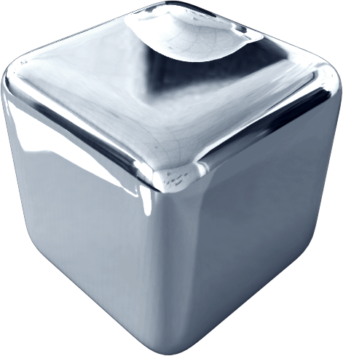
第 2.5 节 几类特殊矩阵
对角矩阵
三角形矩阵
对称矩阵
与反对称矩阵

Slide 2
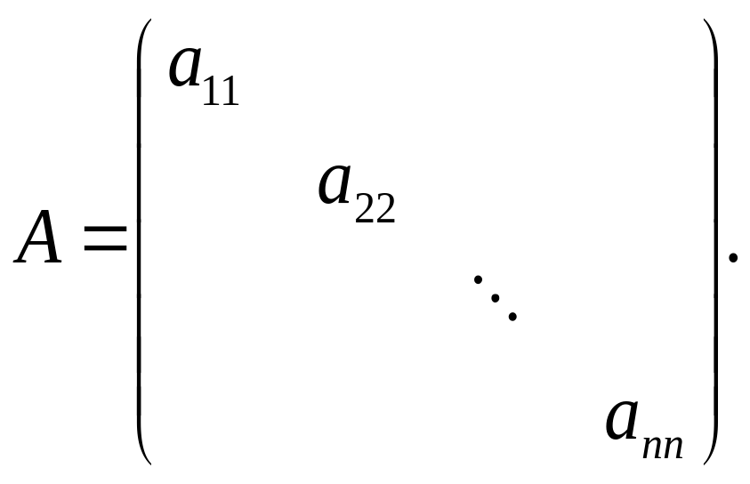
2.5.1 对角矩阵
主对角线上的元素不全为零，其余的元素全
都为零的方阵称为对角矩阵，如
主对角线

Slide 3
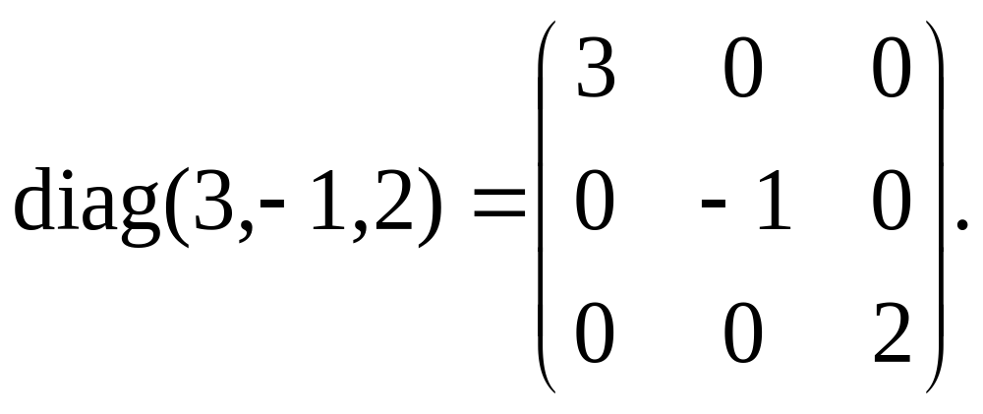
为 n 阶对角矩阵, 其中未标记出的元素全为零, 即
a_{ij} = 0 , i ≠ j , i, j = 1, 2, … , n ,
对角矩阵常记为 A = diag( a₁₁ , a₂₂ , … , a_{nn} ).
例如
对角矩阵

Slide 4
对角矩阵的运算有以下简单性质:
性质1 对角矩阵的和仍然是对角矩阵.
性质2 数与对角矩阵的乘积仍然是对角矩阵.
性质3 同阶对角矩阵的乘积仍然是对角矩阵,
且它们的乘积满足矩阵乘法的交换律.
性质4 对角矩阵 A 与它的转置矩阵 A^{T} 相等,
即 A = A^{T}.

Slide 5
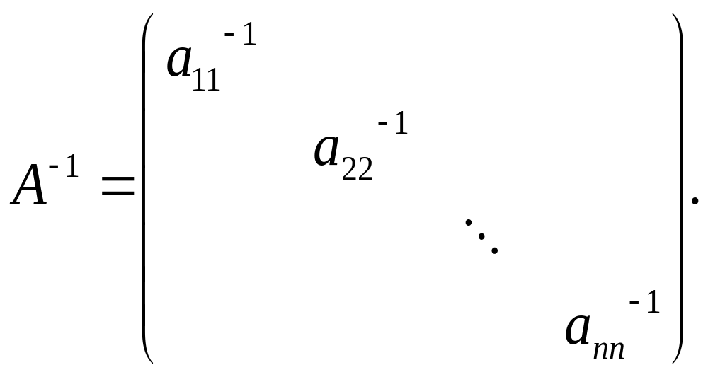
性质5 对角矩阵 A 可逆的充分必要条件是
主对角线上的元素全不为零，即 a_{ii} (i=1,2,… n)
全不为零，此时

Slide 6
主对角线上的元素全相等的对角矩阵称为数
量矩阵，记为kE ．
性质6 n 阶数量矩阵与所有n 阶方阵可交换，
即对任意一个n 阶方阵Ａ都有
(kE)A = A(kE)．
证明
由数乘矩阵的法则得
(kE)A = k(EA) = k(AE) = A(kE) ．

Slide 7
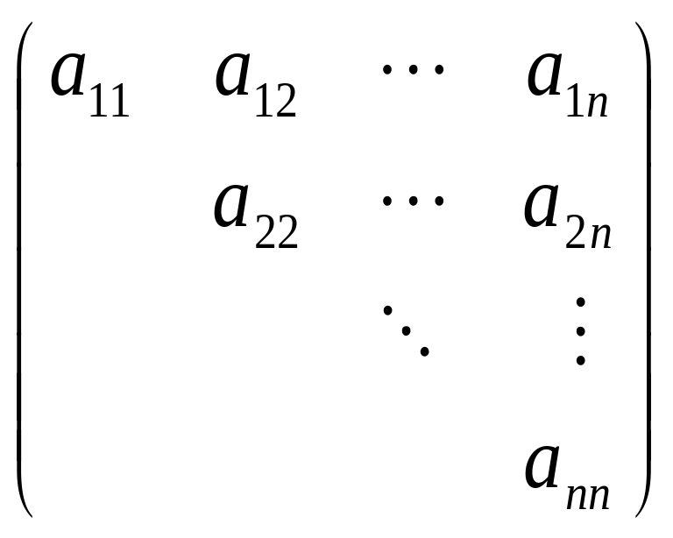
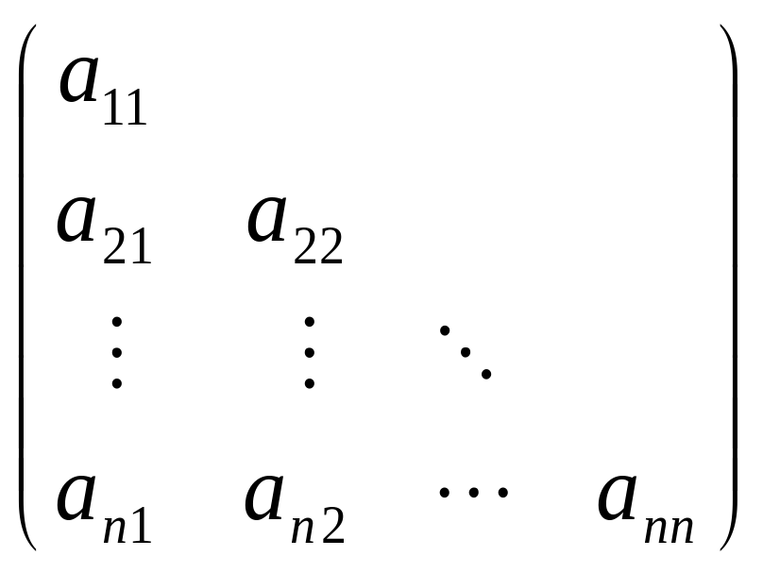
2.5.2 三角形矩阵
主对角线下 (上) 方的元素全为零的方阵称为
上 (下) 三角形矩阵.
例如
上三角形矩阵
下三角形矩阵

Slide 8
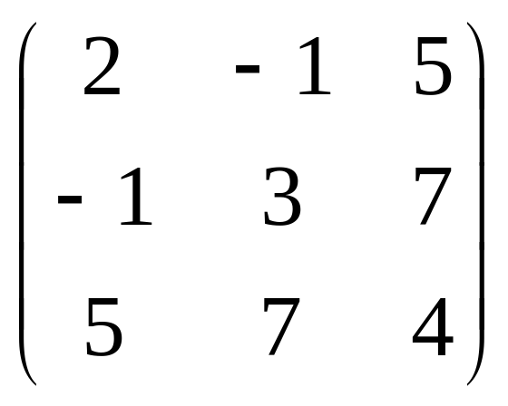
2.5.3 对称矩阵与反对称矩阵
在方阵 A = ( a_{ij} )_{n} 中,如果 a_{ij} = a_{ji} (i,j = 1,2,
例如
…,n) 或A^{T} = A，则称 A 为对称矩阵.
实
对
称
矩
阵
显然，对角矩阵、数量矩阵和单位矩阵都是
对称矩阵．

Slide 9
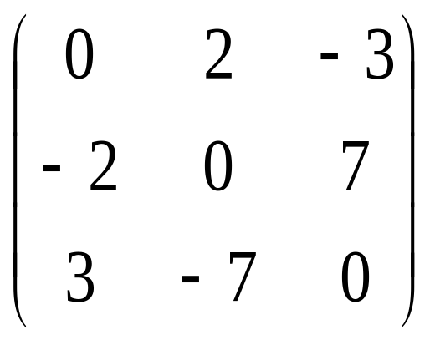
在方阵 A = ( a_{ij} )_{n} 中,如果果 a_{ij} = -a_{ji} (i, j = 1, 2,
… , n)或A^{T} = －A，则称 A 为反对称矩阵.
反
对
称
矩
阵
由定义可知，反对称矩阵主对角线上的元素
一定为零．

Slide 10
性质7 对称（反对称）矩阵的和、差仍然是
对称（反对称）矩阵．
性质8 数乘对称（反对称）矩阵仍然是对称
（反对称）矩阵．
需要注意的是：两个对称（对对称）矩阵的
乘积，不一定是对称（反对称）矩阵．

Slide 11
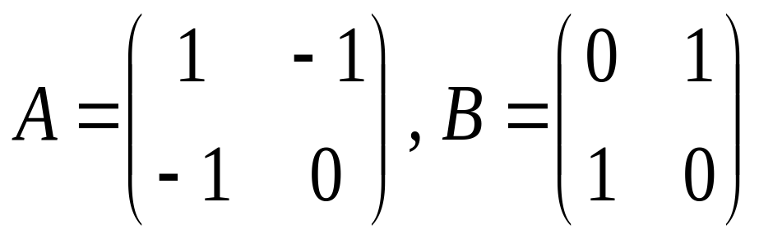
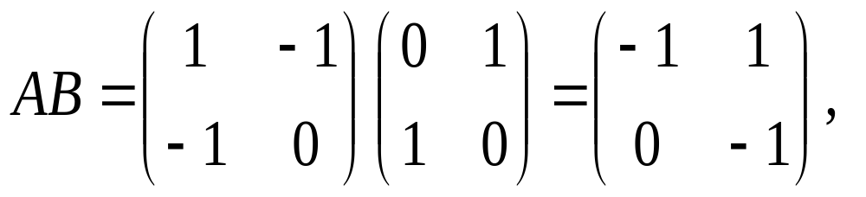
例如
都是对称矩阵，但是它们的乘积矩阵
去不是对称矩阵．

Slide 12
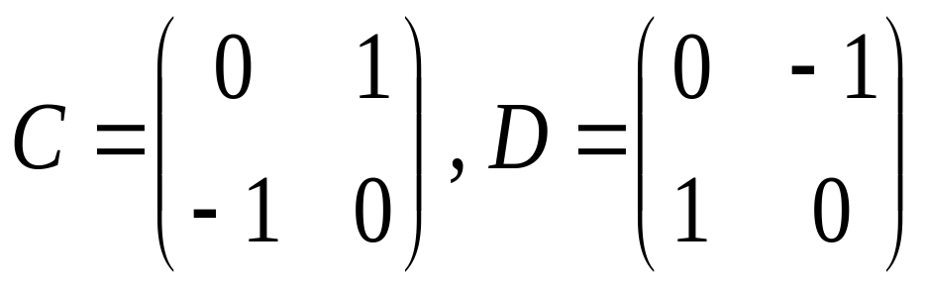
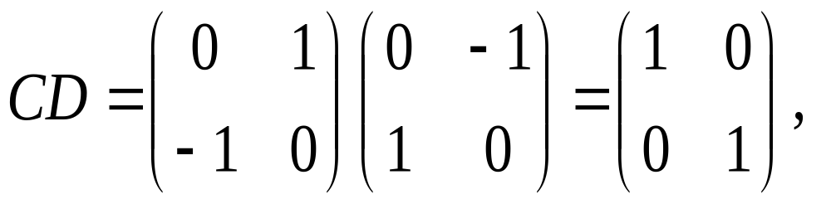
又如
都是反对称矩阵，但是它们的乘积矩阵
去不是反对称矩阵．

Slide 13
性质9 奇数阶反对称矩阵的行列式等于零．
证明
因为矩阵 A 满足 A^{T} = A，并且矩阵
A的阶数 n是奇数，故有
det(-A) =
(-1)^{n} detA
= - detA，
故得
detA =
det(A^{T})
= det(-A)
= - detA，
所以 detA = 0．

Slide 14
